Slide 1

SPFx で SPO サイトのアクセスログを取得してみる
第 2 回
Japan M365 Dev User Group 勉強会
@mappie_kochi

Slide 2
Yuji Masaoka (まっぴぃ)
青い R の会社で情シスやってます。
Community Organizer
- Japan Azure Cosmos DB User Group
- Japan SQL Server User Group
Twitter: @mappie_kochi

Slide 3
0. 今回やったこと

Slide 4






SPFxを使ったSPOのアクセスログ取得のPoC
各サイトのページ
Log
SPFx
App Service
Service Bus
従業員
Log
Azure Functions
Log
Log
ログ利用希望者
システム管理者
Azure SQL

Slide 5


1.
PoC 実施の背景
なぜ SPFx で SPO のアクセスログを取得？

Slide 6
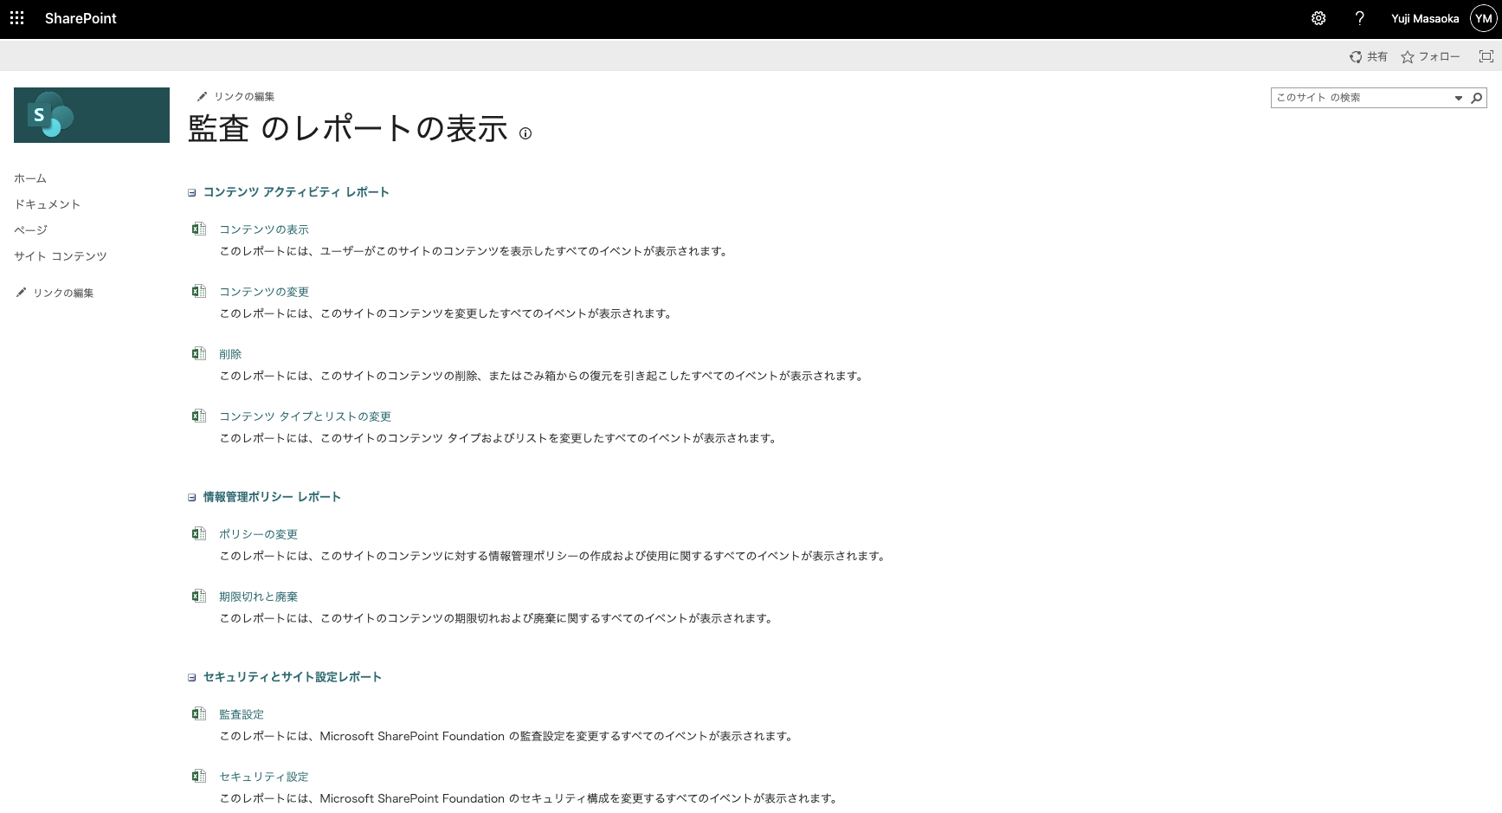

業務的に
SPO 監査ログは 不便だったから

Slide 7
SPO 監査ログが不便だったポイント
管理者画面をユーザーには解放しにくい
ドキュメント関連の操作ログが未対応
リスト内のアイテムの表示ログが取れない
ユーザーがどこからアクセスしてきたのか、一部の情報が分からない（外部サイトなど）
監査ログの仕様に業務を合わせることも考えたが、ユーザー影響やログ分析への影響が大きかった

Slide 8

2. アーキテクチャ
実装詳細

Slide 9
SPFx 開発環境
Docker または n を使ってサクッと環境構築
及川さんのSPFx + Docker 記事が神!!
Docker Compose で IaC を実現
Linux / macOS なら n でホストの Node.js も管理可能
https://sharepoint.orivers.jp/article/9965
https://zenn.dev/ymasaoka/articles/using-n-for-downgrade-nodejs
https://github.com/ymasaoka/docker-spfx

Slide 10
全体アーキテクチャ (再掲)
各サイトのページ
キューイングミスった時の処理が面倒
SPFx
App Service
Service Bus
従業員
Azure Functions
ログ利用希望者
システム管理者
ログデータはいつまで
管理しておく？
Azure SQL

Slide 11



全体アーキテクチャ (改善できる?)
Change Feed & TTLでデータは直近のみDBで残りはファイルに出力
各サイトのページ
SPFx
App Service
Cosmos DB
Azure Synapse Link
Data Lake
Storage V2
従業員
ログ利用希望者
システム管理者
必要に応じて過去データはファイルから取得
Azure Synapse Analytics

Slide 12
Demo
ApplicationCustomizerで
アクセスログ情報を確認(一部のみ)

Slide 13

今日のオチ

Slide 14

頑張って作ってた途中で・・・
こいつが急浮上w
(勝てませんでしたorz)

Slide 15

まとめ
実装してわかったこと

Slide 16
実装してみてわかったこと
SPFx で作った機能は CORS 影響を受ける
Docker を活用すれば、端末依存なく開発環境も統一して管理できる
Docker から gulp serve で localhost のページを出すのは少し面倒
SPFxを使うと、SPO監査ログに加えてログ関連の業務に自由の幅が出せる (かも)

Slide 17

Thanks!
Any questions?

